Slide 1
KWH https://kwh.9u1.net/index.html
2024-11-04

Slide 2
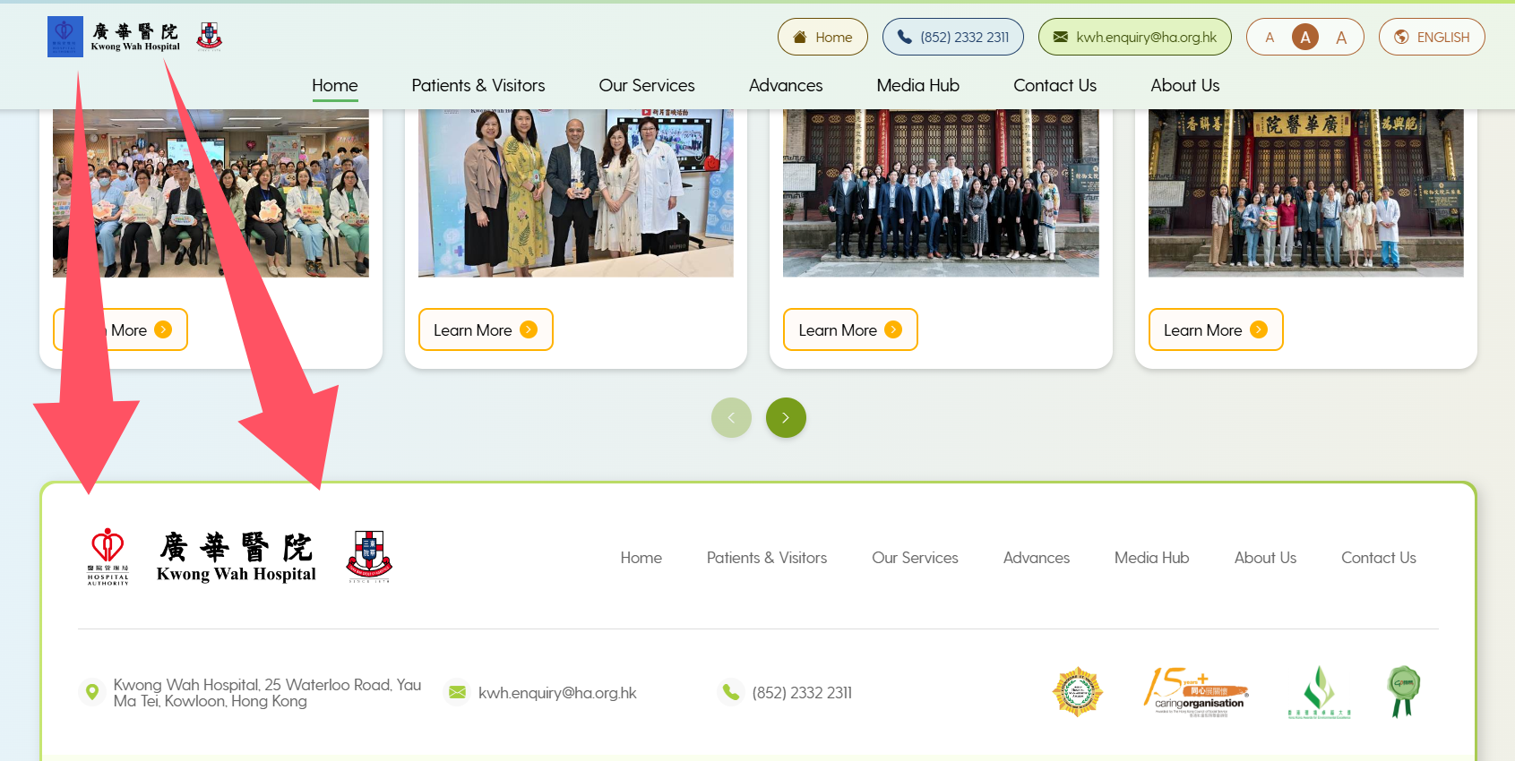
Footer位置的logo也要像header一樣
要分拆開醫管局的logo, 及廣華醫院的logo
並且要需要像header一樣建立超連結
已處理

Slide 3
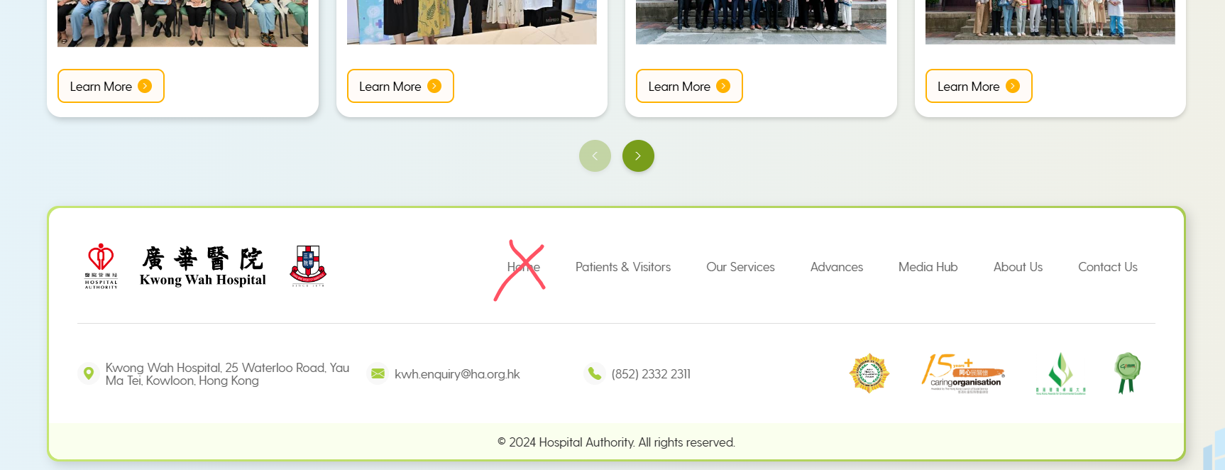
Footer不要Home的文字連結
已處理

Slide 4
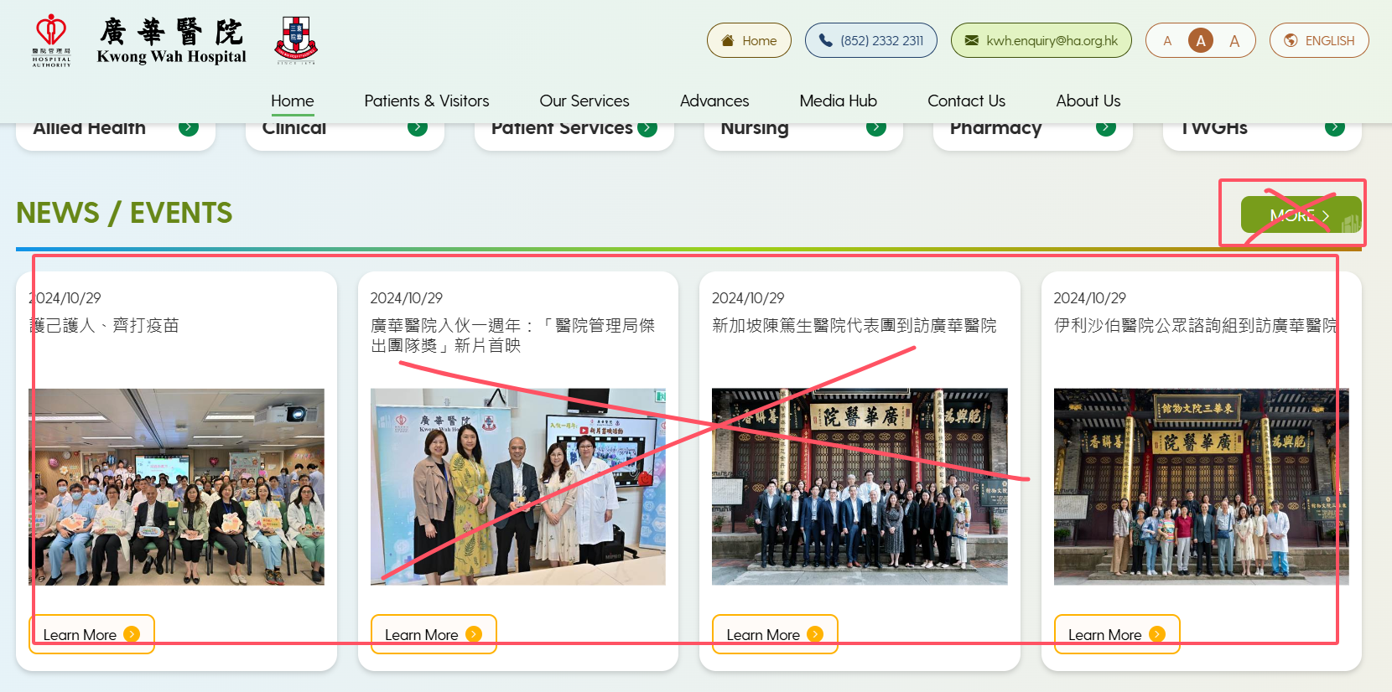
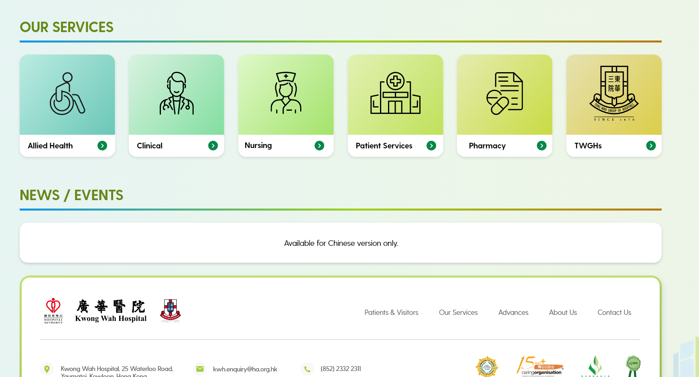
在英文版的首頁時, 想直接不顯示post, 像右邊
已處理

Slide 5
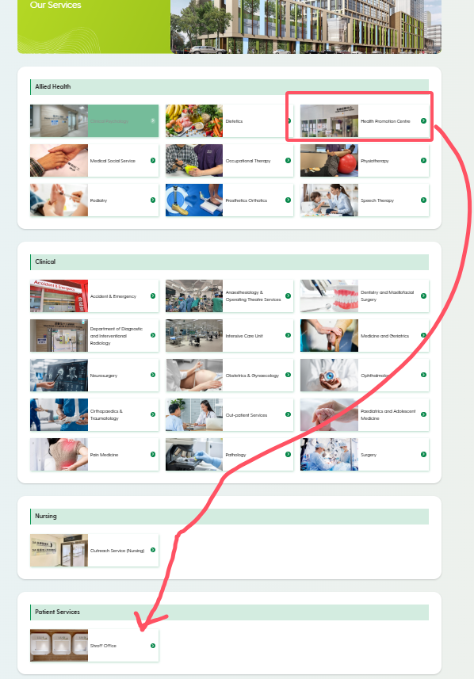
https://kwh.9u1.net/Our-Services.html
【Health Promotion Centre】現在是放在【 Allied Health 】的分類內,
想改為放在【 Patient Services 】的分類內
而【Health Promotion Centre】是前面, 【 Shroff Office 】是後面
已處理

Slide 6
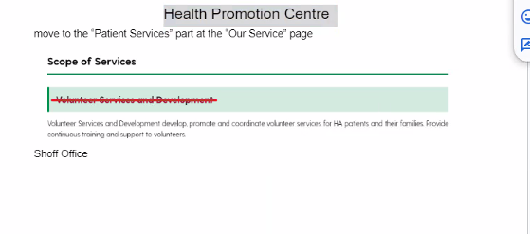
綠色底色的一整行刪掉 https://kwh.9u1.net/Services/Health-Promotion-Centre.html
已處理

Slide 7
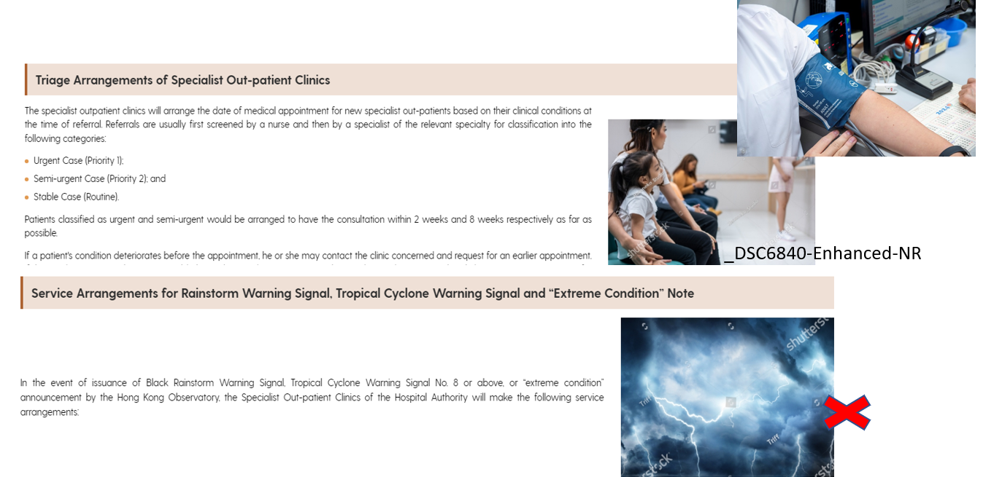
https://kwh.9u1.net/Specialist-Out-patient.html
【Triage Arrangements of Specialist Out-patient Clinics】段落的圖片要更換
【Service Arrangements for Rainstorm Warning Signal, Tropical Cyclone Warning Signal and “Extreme Condition” Note】段落的圖片直接刪掉
已處理

Slide 8
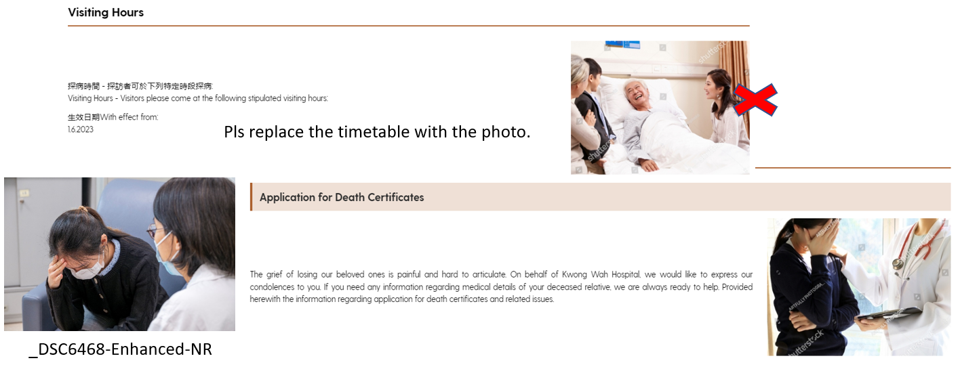
https://kwh.9u1.net/Visitors.html
【Visiting Hours】段落的圖片直接刪掉
【Application for Death Certificates】後落的圖片要更換
已處理

Slide 9
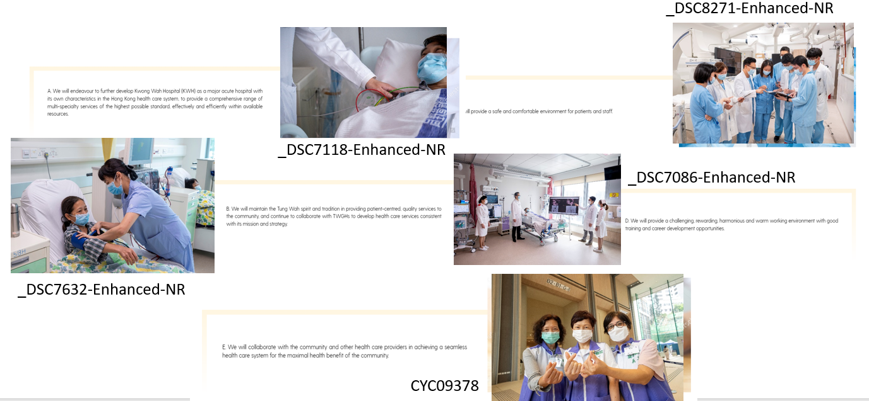
https://kwh.9u1.net/Mission.html
5張圖片都要更換
已處理

Slide 10
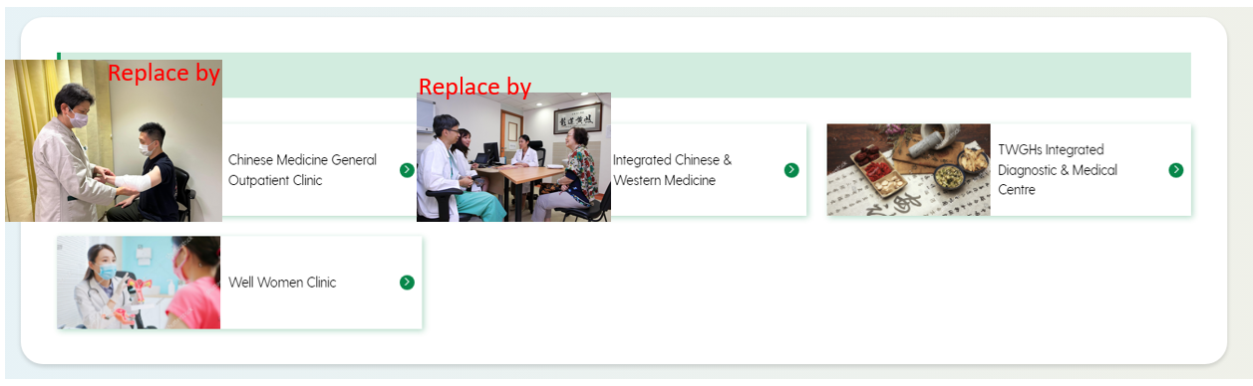
https://kwh.9u1.net/Our-Services.html#s186
【Chinese Medicine General Outpatient Clinic】的thumbnail 圖要更換
【Integrated Chinese & Western Medicine】的thumbnail 及 banner 圖要更換
已處理

Slide 11
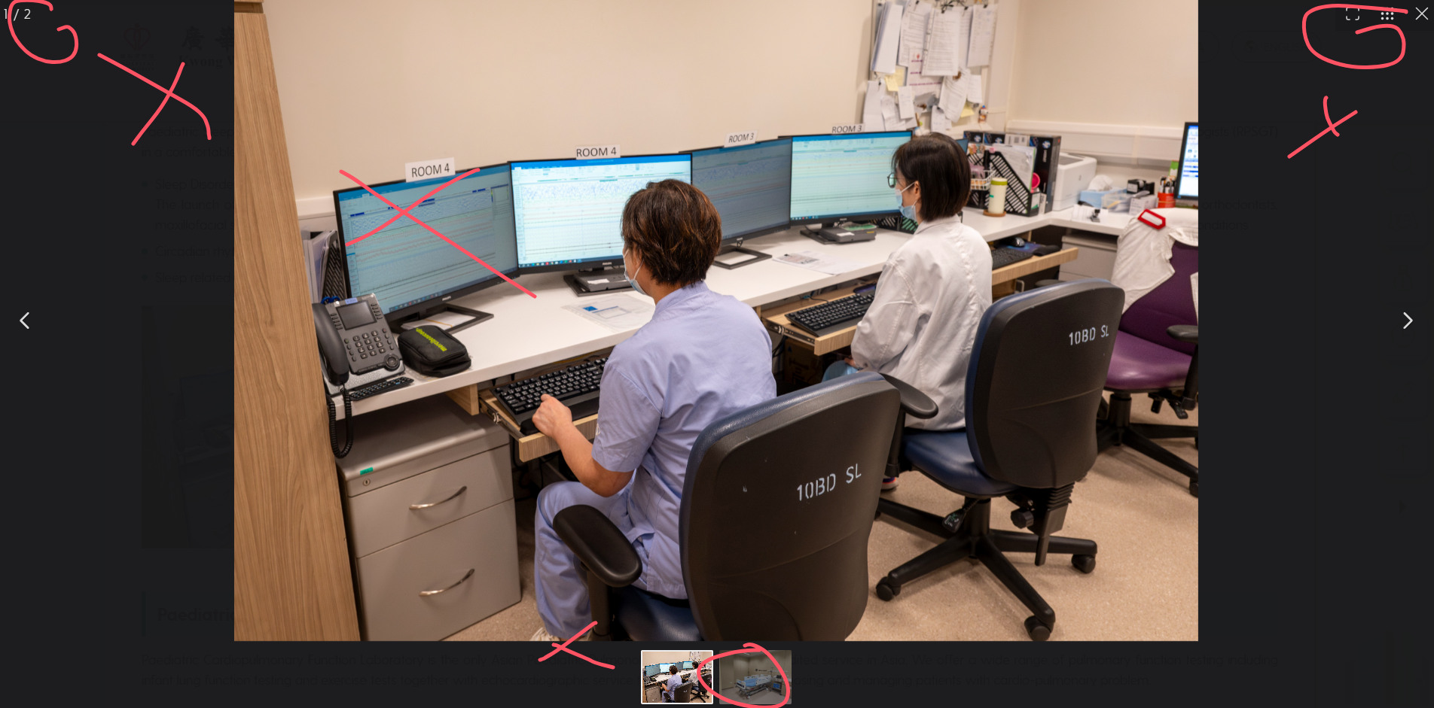
https://kwh.9u1.net/Services/Paediatrics-And-Adolescent-Medicine.html
這一頁所有的圖片都取消相片簿功能
已處理

Slide 12
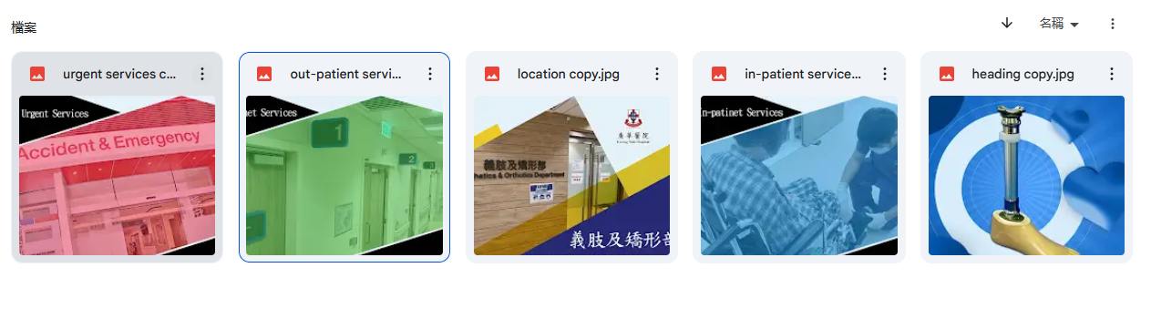
https://kwh.9u1.net/Services/Prosthetics-Orthotics.html?lang=en
5張圖片都要更換高清版本,. 記得繁, 簡, 英都要換: https://drive.google.com/drive/u/1/folders/1nh9N9lHdsKHzoZsO8wwl3910InKLvfB5
已處理

Slide 13
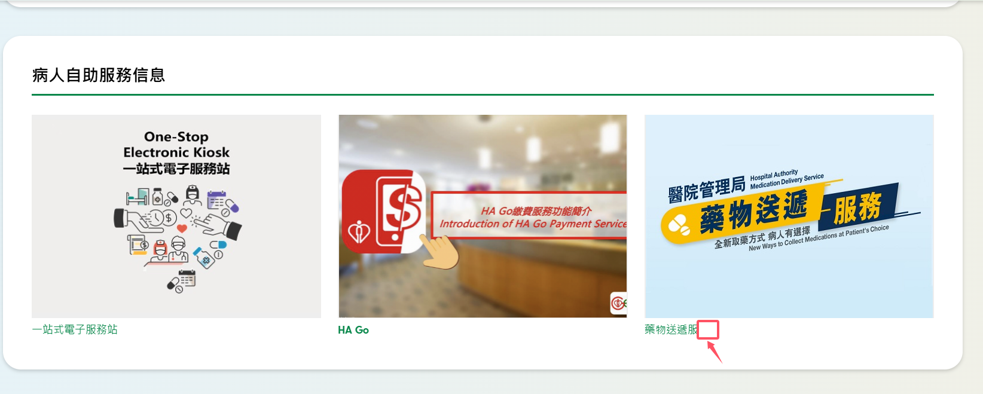
https://kwh.9u1.net/Services/Shroff-Office.html
在繁體版的【病人自助服務信息】, 欠了一個字
正確是:藥物送遞服務
已處理

Slide 14
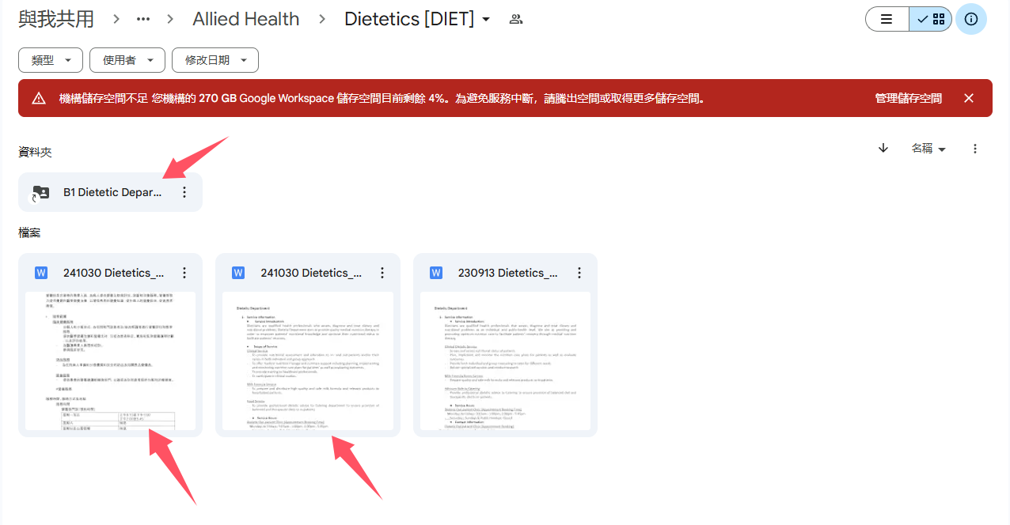
https://kwh.9u1.net/Services/Dietetics.html?lang=en
需要更換英文版, 及中文版的資料: https://drive.google.com/drive/u/1/folders/1iFR2N1sDwkFS2NVlo8HXfLpQ2vi-SShv
已處理

Slide 15

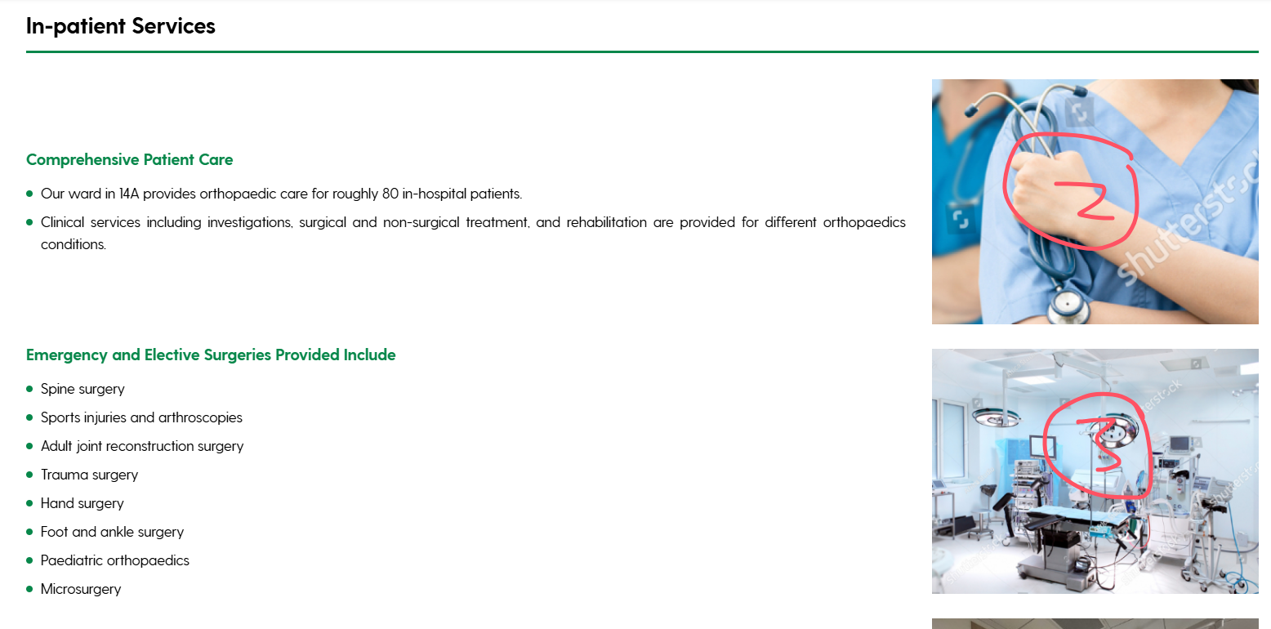
https://kwh.9u1.net/Services/Orthopaedics-And-Traumatology.html
這3張圖片要更換
1處的圖片也需要更換thumbnail
已處理

